Slide 1


Araştırma Geliştirme
Projelerimiz
2019-2020

Slide 2
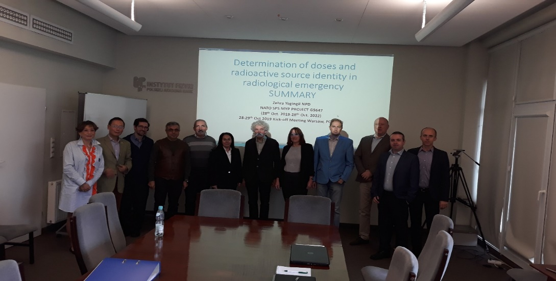
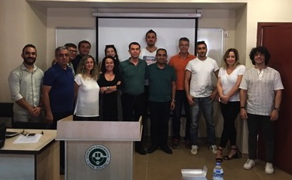
Determination of Exposed Dose and Radioactive Source Identity in Radiological Emergency
Destekleyen kurum: NATO SPS G5647
Toplam Bütçe: 489.000 €
Proje süresi: 26.11.2019 – 26.11.2022
Ortaklar: ABD, İsrail, Polonya, Türkiye, Yeni Zelanda
Koordinatör: Prof.Dr. Zehra Yeğingil (Fizik Bölümü)
ÇÜ Araştırmacılar: Prof.Dr.Faruk Karadağ, Prof.Dr.Tunç Tüken, Doç.Dr.Ahmet Ekicibil, Öğr.Gör.Dr.Ebru Ünal, Dr.Gökmen Sığırcık

Slide 3
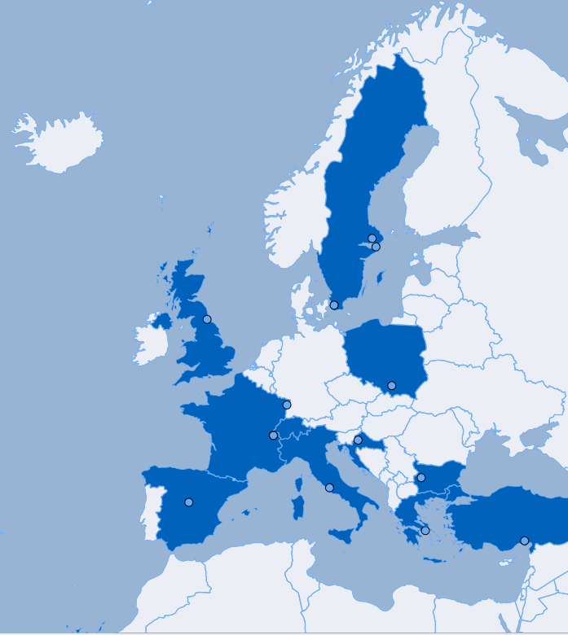
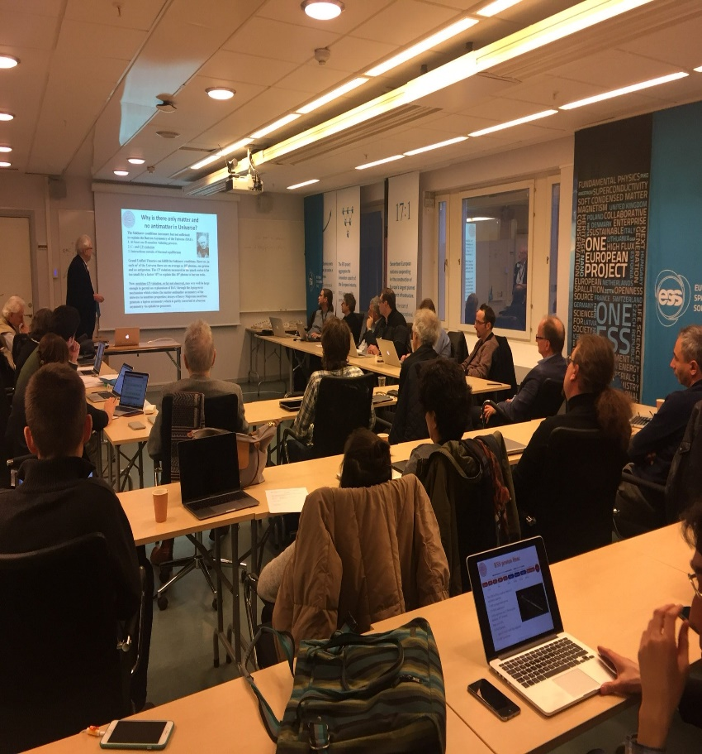
ESSnuSB- European Spallation Source Neutrino Superbeam
Büyük patlamadan hemen sonraki birkaç dakikayı anlamayı, madde-anti madde asimetrisini çözmeyi hedefleyen dünyanın en yoğun Nötrino hüzmesine sahip dedektör tasarımı çalışması!
Destekleyen Kurum: Avrupa Birliği Ufuk 2020
Toplam Bütçe: 3.000.000 €
Proje süresi: 01.01.2018 - 31.12.2021
Proje Kodu: 777419 - ESSnuSB
Koordinatör: Dr. Marcos Dracos (CNRS, Fransa)
TR/ÇÜ Yürütücü: Prof. Dr. Aysel Kayış Topaksu (Fizik Bölümü)
ÇÜ Araştırmacı: Dr. Gül Gökbulut
11 ülke( Bulgaristan, Hırvatistan, Fransa, Yunanistan, İtalya, Polonya, İspanya, İsveç, İsviçre, Türkiye ve İngiltere)

Slide 4
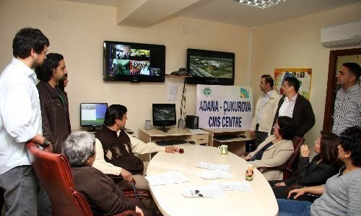
KALKINMA BAKANLIĞI – TAEK CERN PROJESİ
Proje Kodu: 2018TAEK(CERN)A5.H6.F2-19
Proje Adı: CMS Deneyinde CMS Deneyinde Detektör İyileştirme/Geliştirme Çalışmaları ve Yeni Fizik Analizleri
Proje Yürütücüsü: Prof. Dr. Aysel Kayış Topaksu (Fizik Bölümü)
Proje başlama tarihi: 05.09.2018 Proje Bitiş: 05.09.2021
Proje Bütçesi: 3.652.500 TL (Projedeki diğer üniversiteler : Adıyaman Üniv., Tokat GOP Üniv., Mersin Üniv., Piri Reis Üniv., İstanbul Aydın Üniv., Şırnak Üniv.)
Proje Özet: Bu proje önerisi, Çukurova Üniversitesi YEF grubunun Adıyaman , Gaziosmanpaşa, Mersin, Piri Reis, İstanbul Aydın, Şırnak Üniversiteleri YEF elemanları ile birlikte CERN’de bulunan CMS deneyinde hem farklı fizik araştırma gruplarında (İleri bölge fizik çalışmaları, Süper Simetri (SÜSİ), Standart Model (SM), B-fiziği ve karanlık madde fiziği), hem de halen devam eden detektör yenileme/iyileştirme projelerinde sürdürülen çalışmaların devam etmesi ve ayrıca yeni önerdiğimiz fizik çalışmaları ve dedektör geliştirme çalışmalarımızın desteklenmesi için sunulan bir şemsiye projedir.

Slide 5

Enhancement of engineering skills of students of all levels for application of evidence based sustainable renewable energy solutions in the built environment – SKYBELT
Projenin temel amacı, Avrupa standartlarına uygun, sürdürülebilir yenilenebilir enerji uygulanmasına yönelik lisans, yüksek lisans ve doktora öğrencilerine profesyonel multidisipliner bilgi ve beceriler kazandırmaktır. Çin, Malezya ve Tayland Üniversitelerinde Lisans, Yüksek Lisans ve Doktora öğrencileri için sürdürülebilir yenilenebilir enerji çözümlerinin uygulanması için daha iyi bir mesleki eğitim ve çok disiplinli bilgi sağlanması hedeflenmektedir.
Destekleyen Kurum: AB Erasmus+, Capacity Building in Higher Education
Toplam Bütçe: 1.000.000€ (ÇÜ Bütçesi: 60.164€)
Proje süresi: 2019 - 2022
Proje Kodu: 610258-EPP-1-2019-1-IT-EPPKA2-CBHE-JP
Koordinatör: Luca Cioccalanti, İtalya
Araştırıcı: Prof. Dr. Halime Paksoy (Kimya), Prof.Dr.Gülfeza Kardaş (Kimya)
Ortaklar: İtalya(Universita Telematica E-Campus), Türkiye(Çukurova University), İngiltere(Northumbria University), Çin (Beijing University of Technology, Lanzhou Jiatong University), Malezya (Unıversiti Putra Malaysia, University of Malaya) Tayland (Naresuan University, Chiang Mai University)

Slide 6
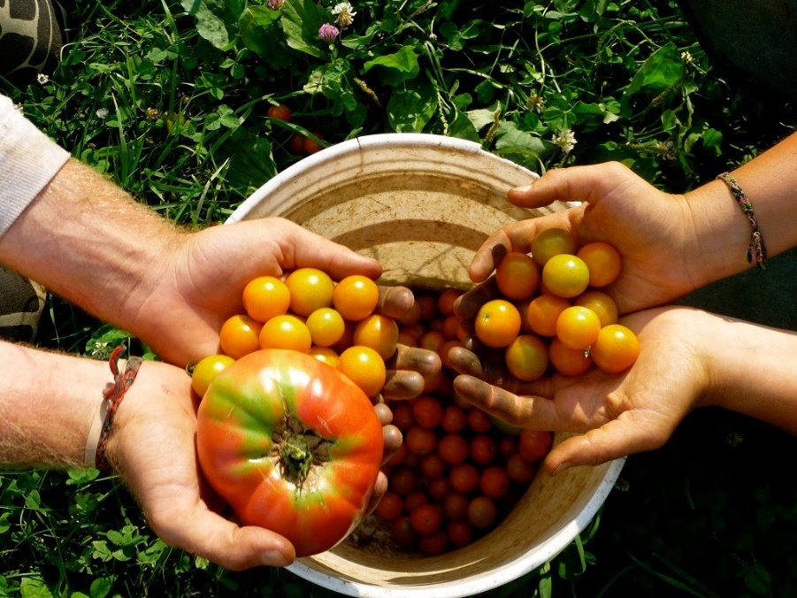
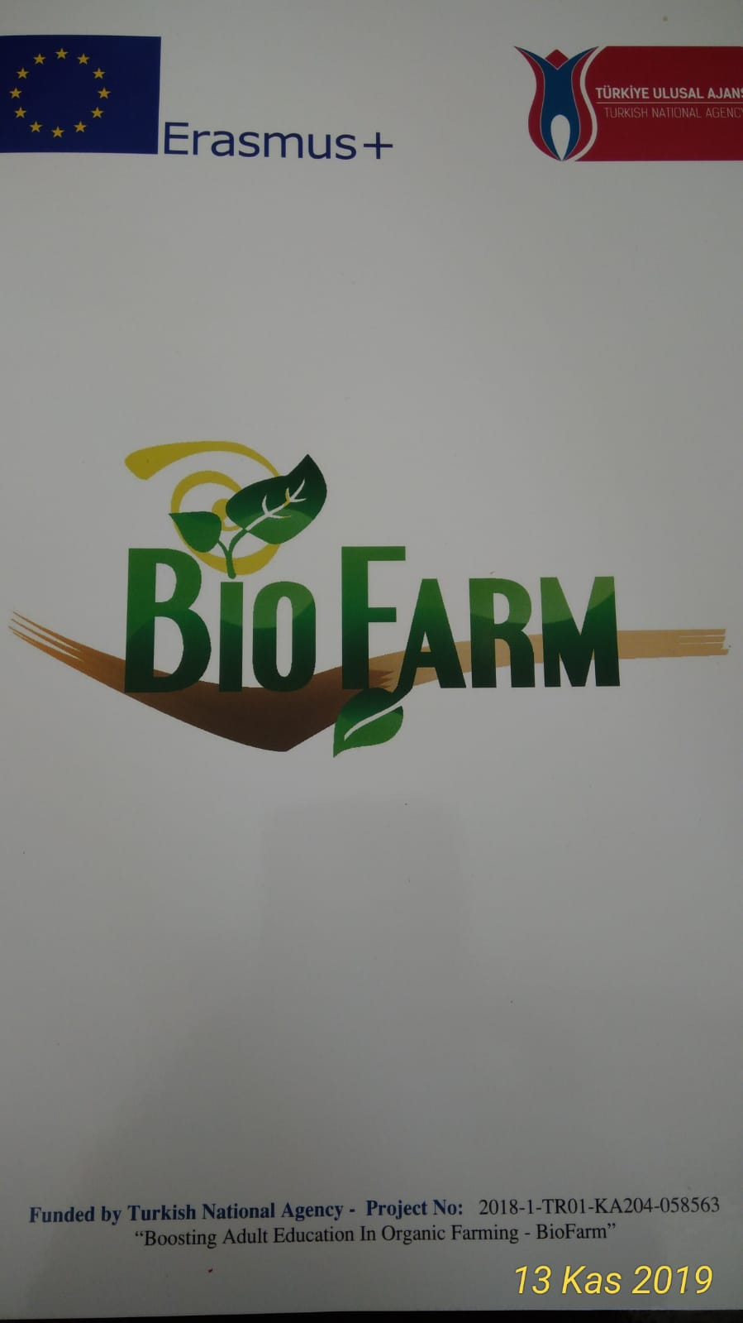
Biofarm
Organik tarım konusunda iyi uygulamalarla ilgili, sürdürülebilir bilgi değiş-tokuşu ve gelişimi alanlarında stratejik ortaklıklar oluşturmak ve yaşam boyu öğrenme programlarında uygulamak
Destekleyen Kurum: Erasmus+KA204 Stratejik Ortaklık
Toplam Bütçe: 92805€
Proje süresi: 16/10/2018 - 15/10/2020
Proje Kodu: 2018-1-TR01-KA204-058563
Koordinatör: Prof.Dr. Ufuk Gültekin, Çukurova Üniversitesi
Araştırıcı: Prof. Dr. Güzin Yüksel (İstatistik)
Ortaklar: Inter - Edu (Makedonya), Floransa Üniversitesi (İtalya), Iliria Koleji (Kosova), Politeknik Cartagena Üniversitesi (İspanya)

Slide 7




Mülteci Barınaklarında Yenilenebilir Enerji Ve Gizli
Isı Depolama Iile Isıtma ve Soğutma İhtiyacının Azaltılması - Green Refuge
Türkiye'deki mülteci kamplarındaki barınakların ısıtma /soğutma enerji tüketimini düşürmek için İngiltere’den Northumbria Üniversitesi ile ikili işbirliği kapsamında faz değiştiren madde (FDM) geliştirilmesi, sistem tasarımı ve kamplara uygulaması yapılacaktır. Projeye Arçelik firması ve AFAD da destek vermektedir.
Destekleyen kurum: TÜBİTAK 2551 – British Council Katip Çelebi Newton Fund Proje No: 218M182
Toplam Bütçe: 721.469 TL
Proje süresi: 01.03.2019-01.03.2021
Koordinatör: Prof.Dr. Halime Paksoy (Kimya)
ÇÜ Araştırıcı: Prof.Dr. Gülfeza Kardaş (Kimya)

Slide 8
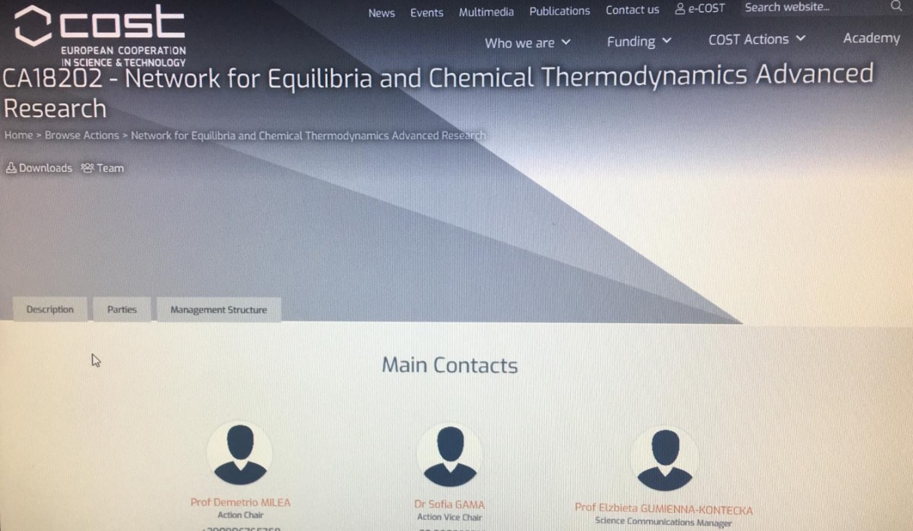
Network for Equilibria and Chemical Thermodynamics Advanced Research - NECTAR
Ortaklar: Hırvatistan, Çek Cumhuriyeti, Danimarka, Fransa, Almanya, Macaristan, İzlanda, İtalya, Litvanya, Malta, Moldova, Polonya, Portekiz, Sırbistan, Slovenya, İspanya, İsviçre, Türkiye
Kimyasal denge ve termodinamik alanında çalışan büyük uzman topluluğunun deneyimlerini birleştirerek, aralarında teşvik edici işbirliğine dayanan bir ağ oluşturarak yüksek teknolojik ilerlemeye ulaşmayı hedeflemektedir. Bu süreçte yenilikçi ve bütünleşik teorik ve deneysel yaklaşımlar oluşturulacak ve optimize edilecektir. Genel olarak, elde edilen sonuçların kalitesi, gelecek nesillerin yaşam kalitesini önemli ölçüde etkileyecek bir ölçüt olacaktır.
Destekleyen Kurum: AB COST Action
Bütçe: 53.000 € (İlk 6 ay)
Proje süresi: 02.10.2019- 01.10.2023
Proje Kodu: CA18202 TR
Koordinatör: İtalya
Araştırıcı: Prof. Dr. Emel Yıldız (Kimya)

Slide 9
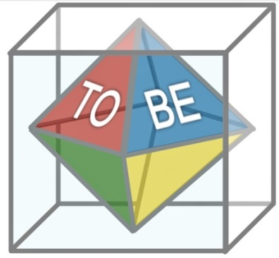
Toward Oxide-based Electronics (TO-BE)
Destekleyen Kurum: European Cooperation in Science and Technology - EU Framework Programme Horizon 2020
Proje süresi: 15.04.2014 – 14.04.2018
Proje Kodu: COST Action MP1308
Koordinatör: Fabio MILETTO GRANOZIO
Araştırıcı: Prof.Dr. Hamide Kavak (Fizik)

Slide 10
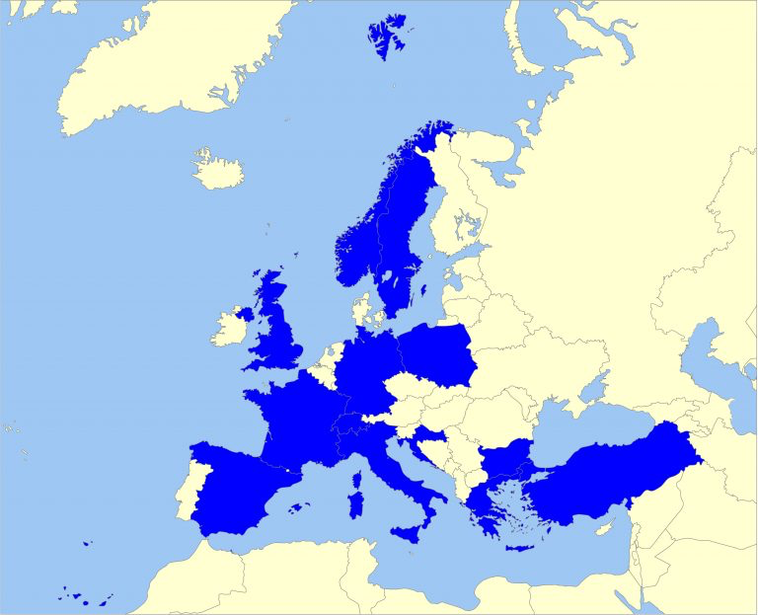
Combining forces for a novel European facility for neutrino-antineutrino symmetry-violation discovery (EuroNuNet)
Ortaklar: Almanya, Bulgaristan, Fransa, Hırvatistan, İngiltere, İtalya, İspanya, İsviçre, Norveç, Polonya, Türkiye, Yunanistan
Destekleyen Kurum: European Cooperation in Science and Technology - EU Framework Programme Horizon 2020
Proje süresi: 03.03.2015-02.03.2020
Proje Kodu: COST Action CA15139
Koordinatör: Marcos Dracos, Fransa
Araştırıcı: Prof.Dr. Aysel Kayış Topaksu(Fizik)

Slide 11
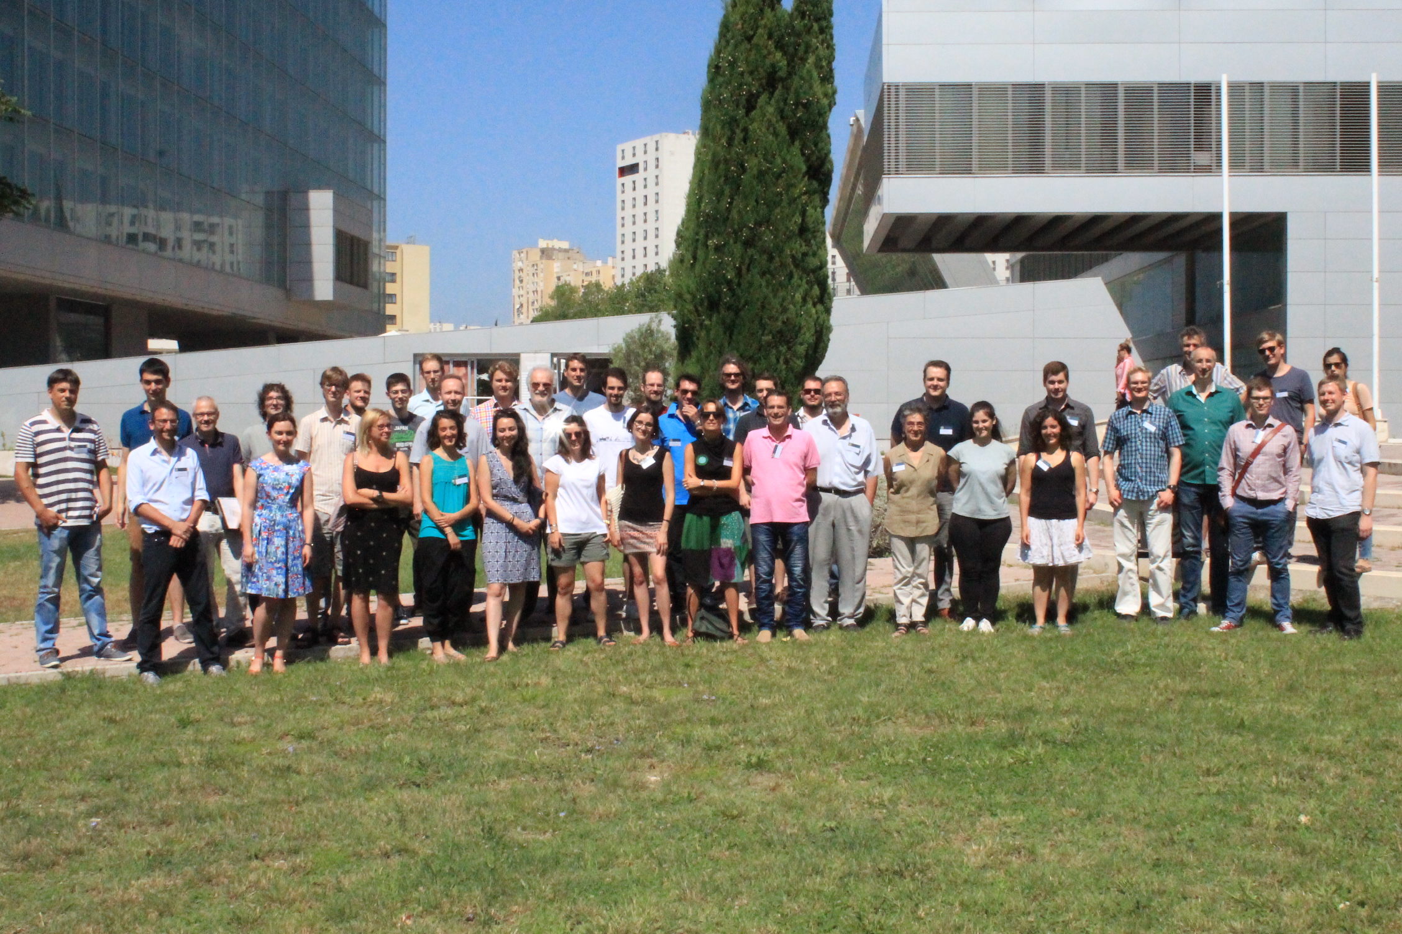
Vector Boson Scattering Coordination and Action Network
Destekleyen Kurum: European Cooperation in Science and Technology - EU Framework Programme Horizon 2020
Ortaklar: 28 Ülke
Proje süresi: 30.05.2017-29.02.2021
Proje Kodu: COST Action CA16108
Koordinatör: Pietro Govoni, İtalya
Araştırıcı: Prof.Dr. Aysel Kayış Topaksu(Fizik)

Slide 12

Hooking Together European Research in ALD (HERALD)
Destekleyen Kurum: European Cooperation in Science and Technology - EU Framework Programme Horizon 2020
Proje süresi: 04.12.2014 – 04.12.2018
Proje Kodu: COST Action MP1402
Koordinatör: Simon ELLIOTT
Araştırıcı: Prof.Dr. Hamide Kavak (Fizik)

Slide 13

Multiscalesolar – Multiscale In Modeling And Validation For Solar Photovoltaics
Destekleyen Kurum: European Cooperation in Science and Technology - EU Framework Programme Horizon 2020
Proje süresi: 07.05.2015 – 06.05.2019
Proje Kodu: COST Action MP1406
Koordinatör: James CONNOLLY
Araştırıcı: Prof.Dr. Hamide Kavak (Fizik)

Slide 14

Multi-functional Nano-carbon Composite Materials Network (MULTICOMP)
Destekleyen Kurum: European Cooperation in Science and Technology - EU Framework Programme Horizon 2020
Proje süresi: 07.04.2016 – 06.04.2020
Proje Kodu: CA15107
Koordinatör: Sharali MALIK
Araştırıcı: Prof.Dr. Hamide Kavak (Fizik)

Slide 15
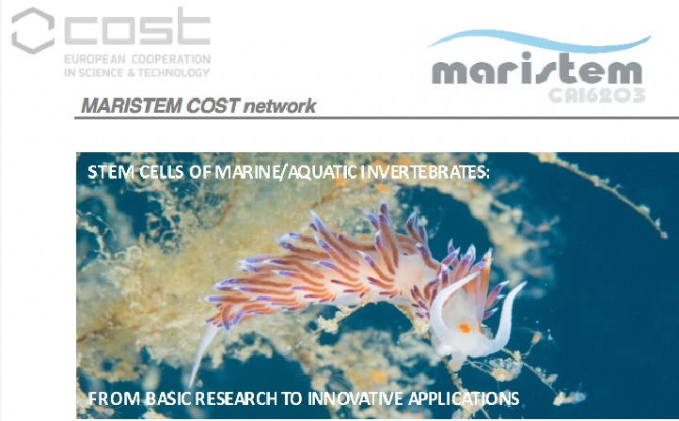
Stem Cells Of Marine/Aquatic Invertebrates: From Basic Research To Innovative Applications
Destekleyen Kurum: European Cooperation in Science and Technology - EU Framework Programme Horizon 2020
Proje süresi: 02.10.2017 – 01.10.2021
Proje Kodu: CA16203
Koordinatör: Loriano BALLARIN
Araştırıcı: Prof.Dr. Elif Oruç (Biyoloji)

Slide 16
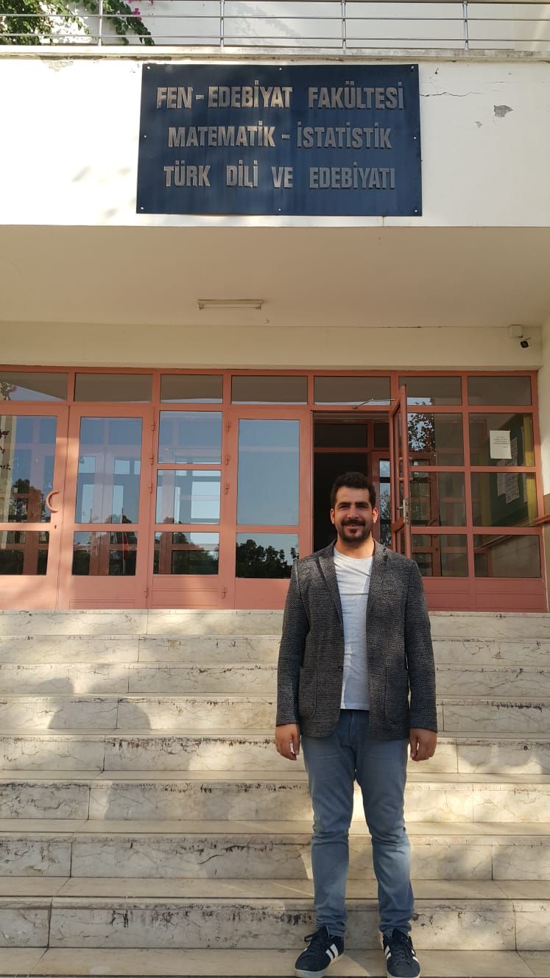
Saf-projektif Modüllerin Projektifliğinin İncelenmesi
Özellikle sonlu üretilen (temsil edilen) projektif modüller, Morita Kuramı, K-Kuramı, Tilting Kuramı gibi cebir alanlarında doğal olarak ortaya çıkmaktadırlar. Bu projede saf-projektif modüllerin projektifliğini çalışacağız. Serbest modüllerin direkt toplamlarının doğrudan toplam terimine projektif denirken, sonlu temsil edilmiş modüllerin direkt toplamlarının doğrudan toplam terimine saf-projektif denir. Saf-projektif modül, projektif modülün bir genellemesidir. Her projektif modül bir saf-projektiftir. Bu proje, pp-yoksul modüllerin incelenmesi, saf projektif modüllerin projektifliğinin analiz edlimesi, saf-projektif modüllerin alt projektif bölgesi aracılığıyla bazı halkalar üzerinde karakterize edilmesi, ve pp-yoksul modüller aracılığıyla bilinen halkaların yeni karakterizasyonlarının verilmesi konularını kapsamaktadır.
Destekleyen kurum: TÜBİTAK 1002
Toplam Bütçe: 30.000 TL
Proje süresi: 1.03.2018-1.03.2020
Koordinatör: Doç.Dr. Yılmaz Durğun (Matematik)
Araştırmacılar: Sevda Sönmez, Seher Acar

Slide 17
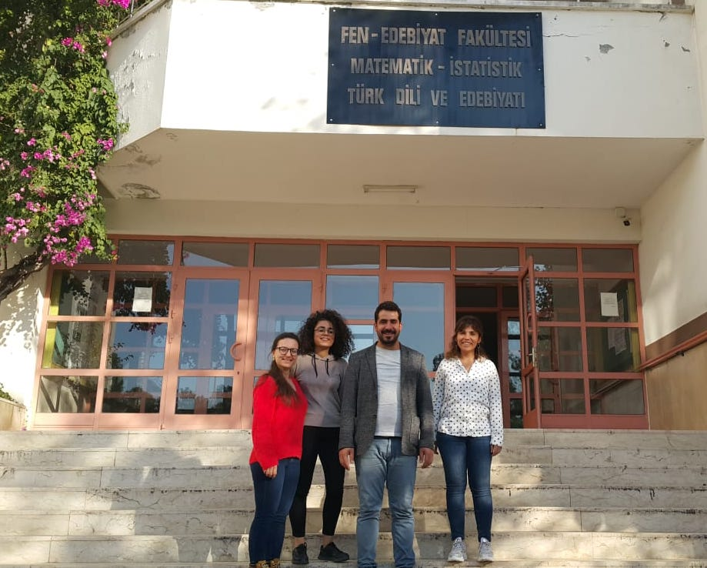
İnjektif ve Projektif Modüllerin Diametrik Karşıtlarının Öz Sınıflar Yardımıyla İncelenmesi
Bu projede; modül ve halka teorisi ile beraber homolojik cebirin en önemli ve en çok çalışılan modül sınıfları olan injektif ve projektif modüllerin sınıfları, yeni yöntemler ile incelencektir. Bu modüller özelliklerden dolayı, bağıl homolojik cebir, modül ve halka teorisi, kategori teorisi, Morita kuramı, k-kuramı, tilting kuramı, topoloji ve cebirsel geometri gibi birçok alanda doğal olarak ortaya çıkmalarıdır. Projektif ve injektif olmayan modüllerin injektiflik ve projektiflik ölçüsünü ve bu ölçüye göre bu modüllerin diametrik karşıtlarını çalışmak için farklı metod önerilmiştir. Yapılması düşünülen katkı, yeni bir metod tanıtmak ve konunun güncel gelişimine katkı sunmaktır. Bu projede geliştirelecek olan tekniklerin ve çalışılacak problemlerin, modül ve halka teorisi başta olmak üzere, homolojik cebir ve kafes kuramında belirgin etkileri olacaktır.
Destekleyen kurum: TÜBİTAK 1001 – Proje No: 119F176
Toplam Bütçe: 237.830 TL
Proje süresi: 1.12.2019-1.12.2021
Koordinatör: Doç.Dr. Yılmaz Durğun (Matematik)
Araştırmacılar: Doç. Dr. Pınar Aydoğdu (Hacettepe Üniversitesi), Dr. Arş. Gör. Ayşe Çobankaya, Sevda Sönmez, Seher Acar, Mehmet Cöne

Slide 18
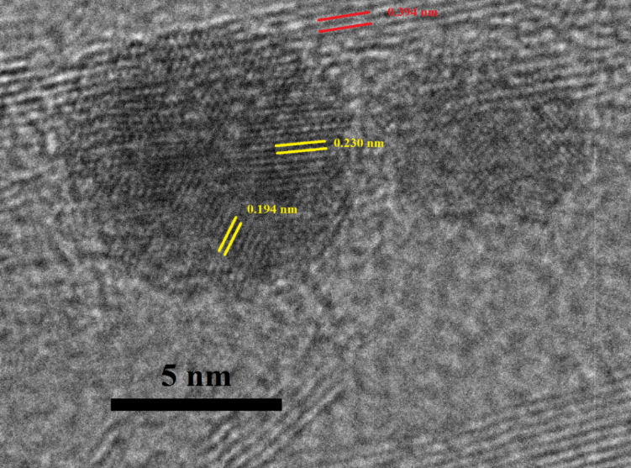
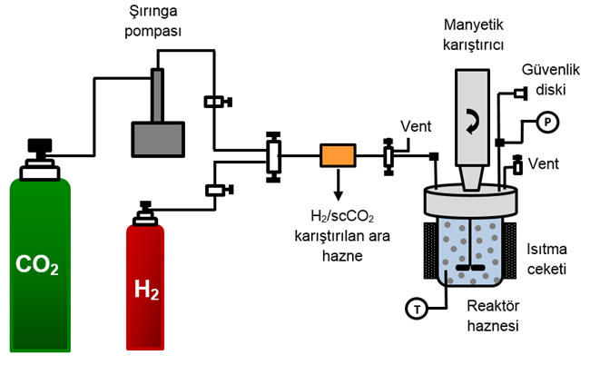
Süperkritik Depozisyon Yöntemi İle Katı Destekli Paladyum Hidrür Nano Tanecik Hazırlanması; Katalitik, Manyetik, Elektronik ve Hidrojen Depolama Özelliklerinin İncelenmesi
Karbon nanoduvar (CNW) ve karbonnanotüp destekli Pd/PdHx nano tanecikler hazırlanacaktır. Hazırlanan CNW ve CNT destekli nano Pd/PdHx malzemenin Paladyumun kristal örgüsü, Suzuki miyaura tepkimesinde katalitik etkinliği, hidrür içeriğinin katalitik etkinlik üzerine etkisi, hidrojen depolama kapasitesi, hidrür oranının hidrojen depolama üzerine etkisi ve süperiletken özellikleri incelenecektir.
Destekleyen kurum: TÜBİTAK 1001 Proje No:118Z289
Toplam Bütçe: 554.122 TL
Proje süresi: 1.11.2018-31.12.2020
Koordinatör: Prof.Dr. Bilgehan Güzel (Kimya)
CNW destekli Pd/PdHx HR-TEM görüntüsü (90oC, 250 psi H2 ve 4000 psi CO2)

Slide 19
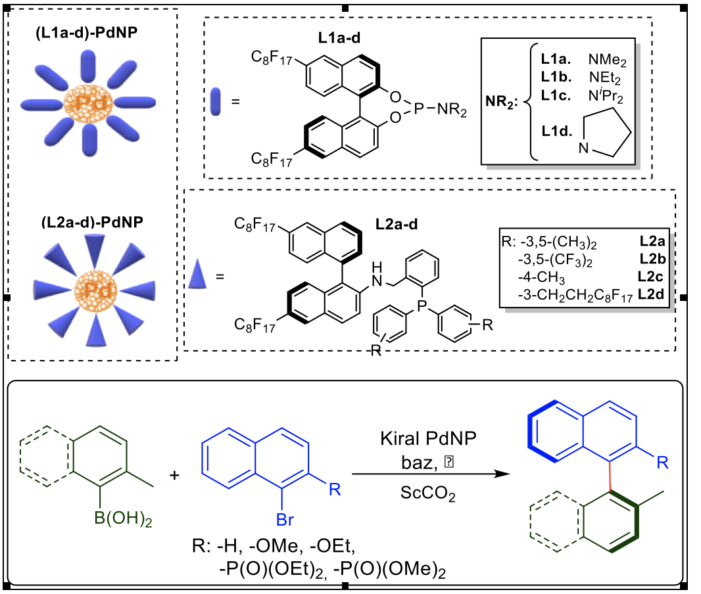
Kiral Binaftil İskeleti İçeren Fosfin Ligandları ile Kararlılaştırılmış Paladyum Nanopartiküllerin Hazırlanması, Süperkritik Karbondioksit (ScCO2) ve Organik Çözücü Ortamında Asimetrik Suzuki ve Asimetrik Heck C-C Eşleşme Reaksiyonlarında Katalitik Etkinliklerinin Araştırılması
Projede, kiral binaftil iskeletine sahip fosforamidit ve aminofosfin yapısında ligandlar ile kararlılaştırılmış paladyum nanopartiküllerin sentezi gerçekleştirilecektir. Sentezlenen kiral paladyum nanopartiküllerin katalitik aktivitelerinin ise, toksik özelliklere sahip klasik organik çözücüler yerine çevre dostu olarak kabul edilen süperkritik karbondioksitin (ScCO₂) çözücü ortamı şeklinde kullanıldığı asimetrik C-C eşleşme reaksiyonlarında incelenecektir. Böylece; çoğu, asimetrik C-C eşleşme reaksiyonları ile elde edilen kiral biarillerin, biyolojik olarak aktif moleküllerin ve ilaç etken maddelerinin sentezi için literatürlere toksik özellikler göstermeyen ve çevreci olarak kabul edilen yeni bir uygulama alanı kazandırılmış olacaktır.
Destekleyen kurum: TÜBİTAK 1001 Proje No: 119Z090
Toplam Bütçe: 399.500 TL
Proje süresi: 1.11.2018-31.12.2020
Danışman: Prof.Dr. Bilgehan Güzel (Kimya)

Slide 20
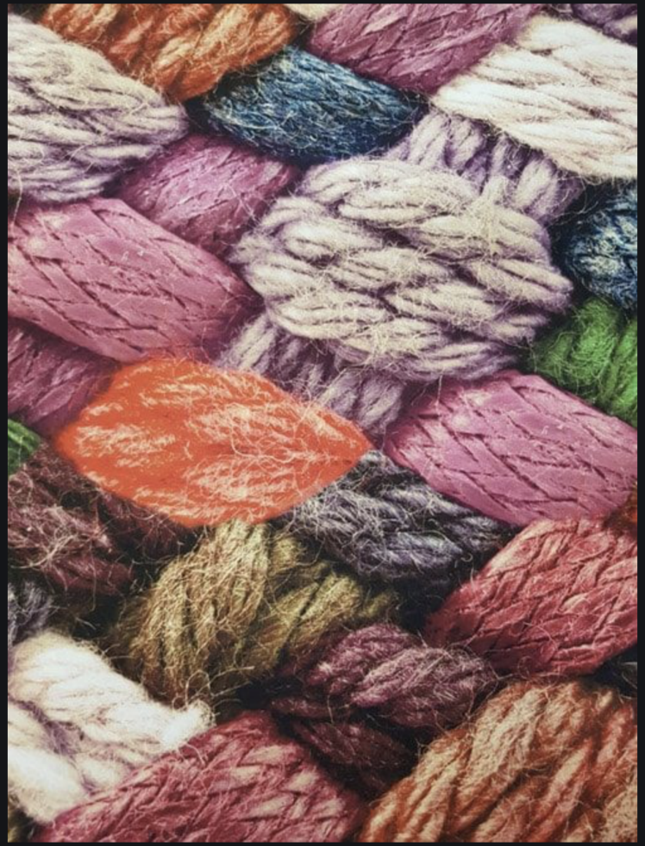
Mavi kil ve antimikrobiyal bitki ekstraktı içeren mikrokapsül sentezi ve tekstilde uygulamalar
Halihazırda antimikrobiyal özellik için kullanılan kimyasalların çoğu insanlar için toksiktir veya biyolojik olarak parçalanabilirliği düşüktür ve kullanılan etken maddeler sentetik yada inorganik esaslıdır.(Triklosan(2.4,4-hydrophenil tricholoro(II) ether, Kuatemer, gümüş, çinko,bakır vb metaltuzları) Bu tür ajanların sentezlenmesinde kullanılan kimyasalların kalıntılarının veya cilt ile temaslarında yan etkileri vardır. Projenin ana amacı doğal bitkisel yağlar ve mavi kil kullanarak (kekik,biberiye,aloe vera,pelin otu yağı) mikropların yayılmasının önlenmesi ve insan vücuduna antimikrobiyal kalkan oluşturulması için çok fonksiyonlu antimikrobiyal tekstillerin geliştirilmesidir.
Destekleyen kurum: TÜBİTAK, EUREKA Proje No: 9190024
Toplam Bütçe: 508.659 TL
Proje süresi: 34 ay
Danışman (Kıvanç Tekstil): Prof.Dr. Bilgehan Güzel (Kimya)

Slide 21
EPS Boncuklarin Çevreci Malzeme İle Kaplanarak Yanmazlik Özelliklerinin Geliştirilmesi
Bu projede yangına dayanımlı EPS yalıtım levhası elde edilmesi için halojenli FR’lara alternatif olması beklenen inorganik-organik bazlı FR malzemelerin ve bu malzemelerin EPS ısı yalıtım levhalarına uygulanmasını sağlayacak kaplama tekniği geliştirilecektir. Kaplama karışımı FR etkisi olduğu bilinen metal hidroksitleri, genleşebilen grafen, metal boratların ve bu alev geciktiricilerle sinerjik etki yarattığı bilinen antimontrioksit, demiroksitin ve bağlayıcı olarak etilenvinilasetatın metilalkol veya etilalkoldeki karışımlarından oluşacaktır .
Destekleyen kurum: KOSGEB
Toplam Bütçe: 244.000 TL
Proje süresi: Aralık 2017 – Aralık 2019
Danışman (TEKNOPANEL-MERSİN): Prof.Dr. Bilgehan Güzel (Kimya)

Slide 22
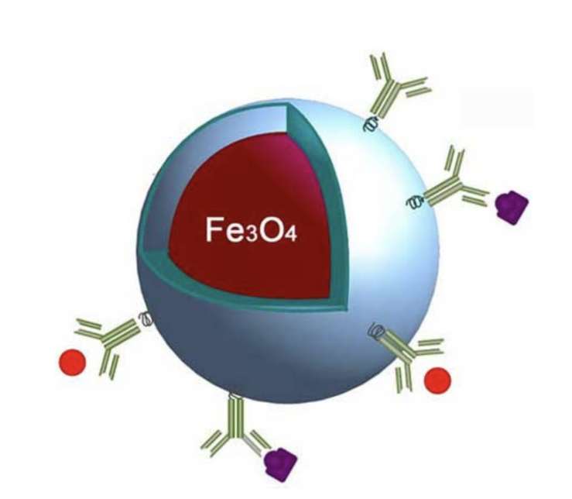
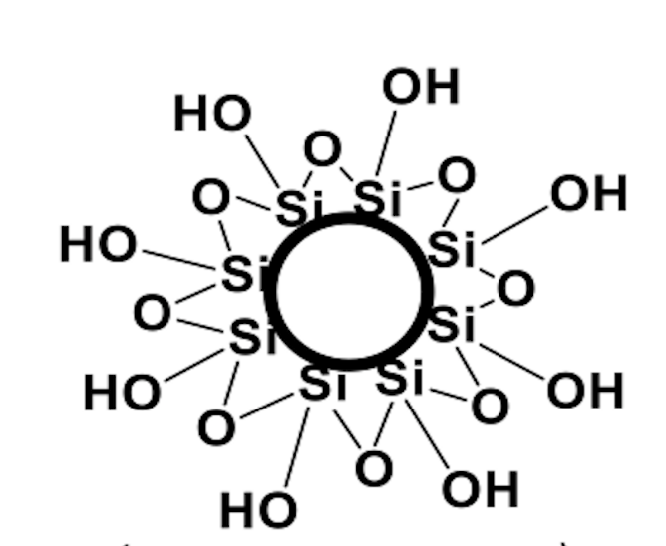
Atık Sudan Manyetik Nano Partikül (MNP) Kullanarak Ağır Metal Giderimi
Araçlarda kullanılan yağ filtrelerin hazırlanması sırasında koruyucu gövdeyi korozyona karşı korumak amacıyla elektro galvaniz işlemi ile çinko ile kaplanmaktadır. Kaplanma havuzu sonrası yüzeye tutunmamış çinkoların uzaklaştırıldığı yıkama banyolarında ortalama 0.5 g/L çinko atığı meydana gelmektedir. Atık sudaki çinko kirliliğinin manyetik nanopartiküller üzerine tutundurulup mıknatıs yardımıyla kolaylıkla ayırma esasına dayanan yöntem ile hem galvaniz atık suyundaki çinko miktarı kimyasal çöktürme yönteminden daha düşük değerlere düşürülecek, hem de işlem sonrası toplanan manyetik nanopartikül üzerindeki çinko kolaylıkla geri kazanılarak yeniden kullanılarak katma değer yaratacaktır .
Destekleyen kurum: Şampiyon Filitre-İskenderun
Toplam Bütçe: 84.960 TL
Proje süresi: Ağustos 2018 – Ağustos 2019
Danışman: Prof.Dr. Bilgehan Güzel (Kimya)
PATENT: TR 2014 15998 B

Slide 23
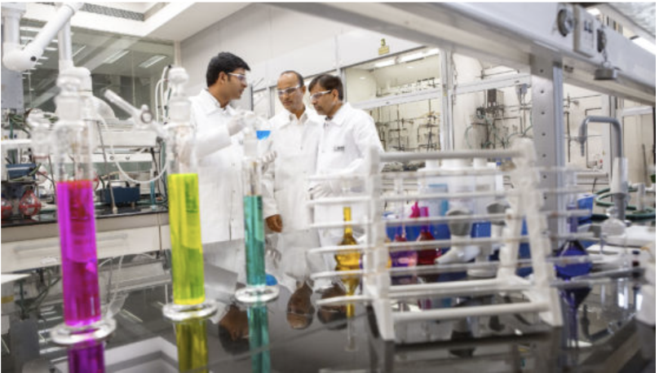
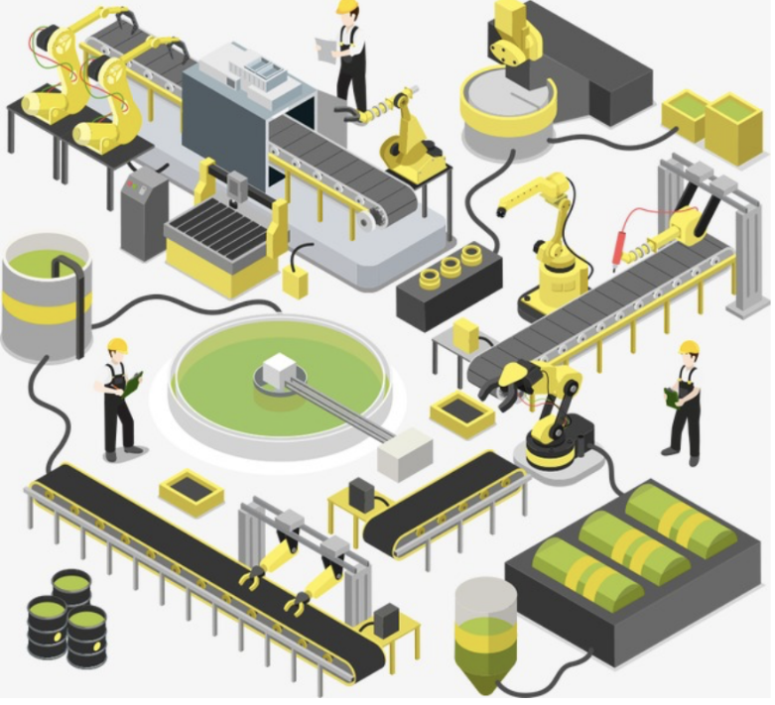
Kimyasal Madde Üretim Teknolojileri Merkezi Kimya Vadisi Projesi
Ülkemizde üretilmeyen endüstriyel ara madeler veya nihai ürünlerden özellikle çıkış maddesi ülkemizde bulunanların üretim teknolojilerinin belirlenmesi, pilot üretimlerinin yapılması ve sonrasında talep eden yartırımcılarla endüstriyel üretimi için know-how oluşturulması amaçlanmıştır. Böylece ülkemizin kimyasal temininde dışa bağımlılığı azaltılacak, sanayicilerimizin rekabet gücü arttırılacak ve ülkemizin sınırlı kaynakları katma değeri yüksek ürünlere gönüştürülecektir.
Destekleyen kurum: Çukurova Kalkınma Ajansı Proje Kodu:R62/16/GPD/0002
Toplam Bütçe: 5.000.000 TL
Proje süresi: Ağustos 2018 – Ağustos 2020
Araştırıcı: Prof.Dr. Bilgehan Güzel (Kimya)

Slide 24


Zn Kaplamalı Çelik Sac Üzerine Uygulanacak Korozyon Direnci Ve Şekil Alabilirlik Özellikleri Yüksek Polimerik Kaplama Geliştirilmesi
Destekleyen kurum: TÜBİTAK TEYDEP Proje No: 3190471
Toplam Bütçe: 578.979,24 TL (TÜBİTAK Desteği:359.989 TL)
Proje süresi: 01.04.2019 – 31.03.2021
Anahtar kelimeler: polimer, malzeme, metalurji
Danışman: Prof.Dr. Tunç Tüken (Kimya)
Üniversite – Sanayi İşbirliği Projesi

Slide 25
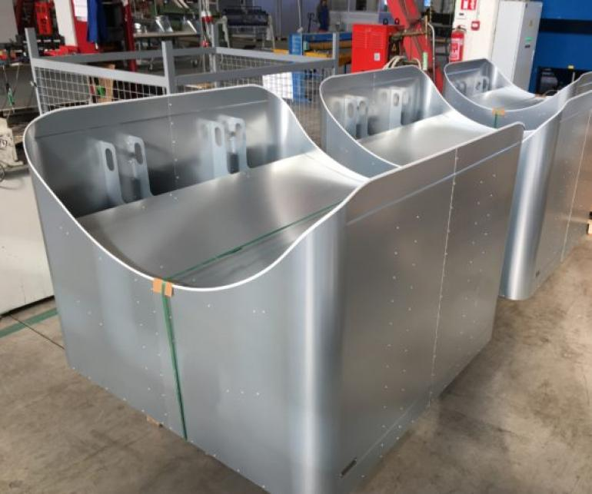
Sürekli Galvanizli Çeliklerde Kenar Kesim Bölgelerinin Korunması İçin Alternatif Kaplama Bileşimi Geliştirilmesi
Destekleyen kurum: TÜBİTAK TEYDEP Proje No: 3180254
Toplam Bütçe: 1.204.382,84 TL (TÜBİTAK Desteği:377.163 TL)
Proje süresi: 01.02.2018 – 31.12.2019
Danışman: Prof.Dr. Tunç Tüken (Kimya)

Slide 26
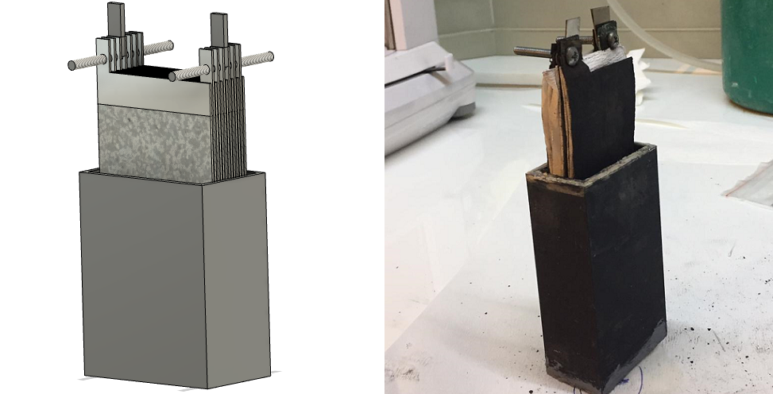
Uçak Akülerinde Kullanılan Ni-Cd Piller İçin Elektrot Üretimi
Destekleyen kurum: TÜBİTAK TEYDEP Proje No: 3140429
Toplam Bütçe: 635.000 TL
Proje süresi: 01.08.2017 – 01.08.2019
Danışman: Prof.Dr. Gülfeza Kardaş (Kimya)

Slide 27




Anadolu’da At Arkeogenomiği ve Popülasyon Demografileri
Arkeogenomik yöntemlerle Anadolu’nun farklı antik yerleşim yerlerinden elde edilecek geniş bir zaman dilimini temsil eden at örneklerinin incelenmesi, Anadolu’da at evcilleştirmesine dair izlerin aranması, bu antik yerleşim yerlerinde yetiştirilmiş atların kendi içlerinde ve birbirleriyle olan genetik yakınlığının belirlenmesi, Anadolu’nun genel at popülasyon demografisinin aydınlatılması ve atlar üzerinde pozitif yönde seçilmiş özelliklerin tespit edilerek antik insan toplumlarının ihtiyaçlarının saptanması amaçlamaktadır.
Destekleyen kurum: TÜBİTAK 1001, Proje no: 117Z991
Toplam Bütçe: 359.991,07 TL
Proje süresi: 06.02.2018-06.02.2021
Koordinatör: Dr. Füsun ÖZER (ODTÜ)
ÇÜ Araştırıcı: Doç. Dr. K. Serdar GİRGİNER (Arkeoloji),
Dr. Öğr. Üyesi Elif GENÇ (Arkeoloji)
Kuriki Höyük
Kazıları

Slide 28
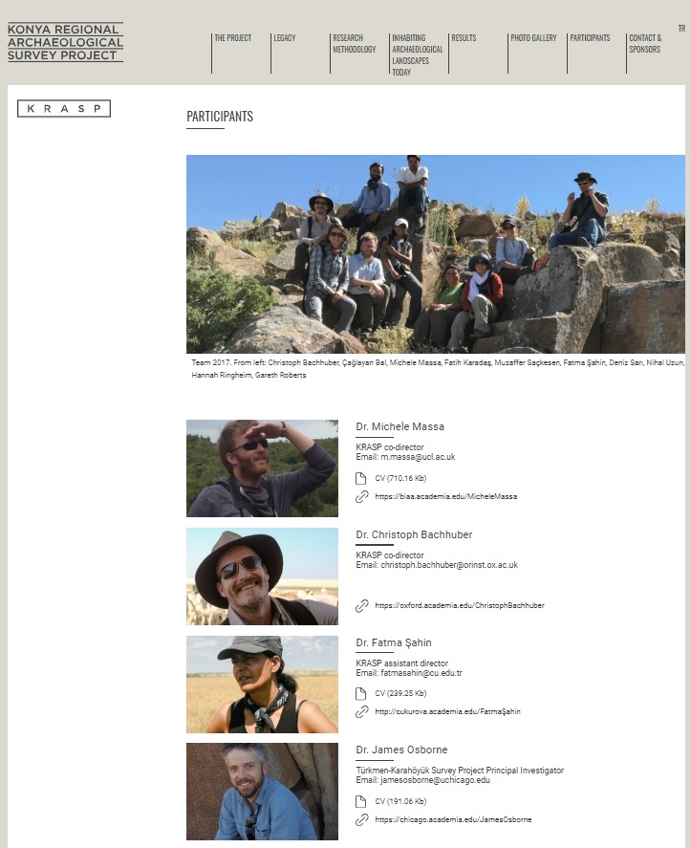
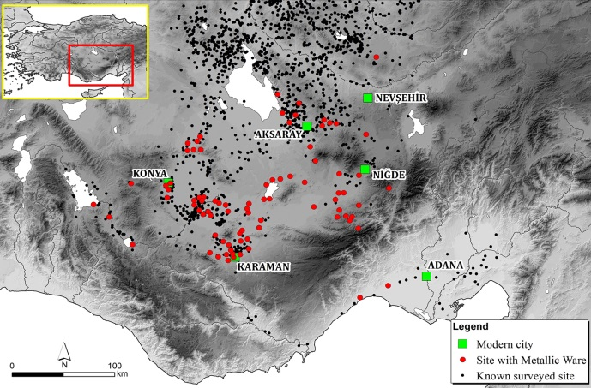
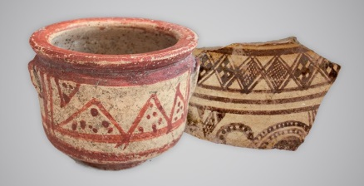
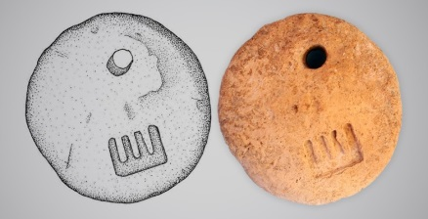
Konya Regional Archaeological Survey Project (KRASP)
KRASP, Çanak Çömleksiz Neolitik Dönem’den başlayarak Demir Çağı’nın sonuna kadar (yaklaşık MÖ 9500-300) Konya Ovası’nın arkeolojik dinamikleri araştırmaktadır.
Özellikle Erken Toplumların oluşumu, gelişimini ve çöküşünü, bölgesel ve uzak bölgeler arası ticaret ağı kapsamının yanı sıra göçebe ve yerleşik toplumlar arasındaki dinamiğin anlaşılmasını içermektedir. Ayrıca, farklı ekolojik yapı ve zaman içinde geçim, ekonomi ve su yönetimi stratejileri de dahil olmak üzere insan ve çevre etkileşimdeki değişikliğe ışık tutmayı da amaçlamaktadır
Bu konuları göz önüne alarak KRASP, çeşitli uzmanlardan oluşan uluslararası bir ekiple proje çalışmasını yürütmektedir.
Destekleyen Kurum: BIAA (British Institute at Ankara), Unıversity of Oxford-Gerald Averay Wainwright Fund, Luwian Studies-Luwian Studies Foundation, The Oriental Institute of the University of Chicago
Toplam Bütçe: 80.000 GBP
Proje süresi: 2017 - 2022
Proje Kodu: YA024202
Koordinatör: Michele Massa& Christoph Bachhuber (Co-director) İngiltere
Araştırıcı: Dr. Öğr. Üyesi Fatma Şahin (Arkeoloji) (Assistant Director)

Slide 29
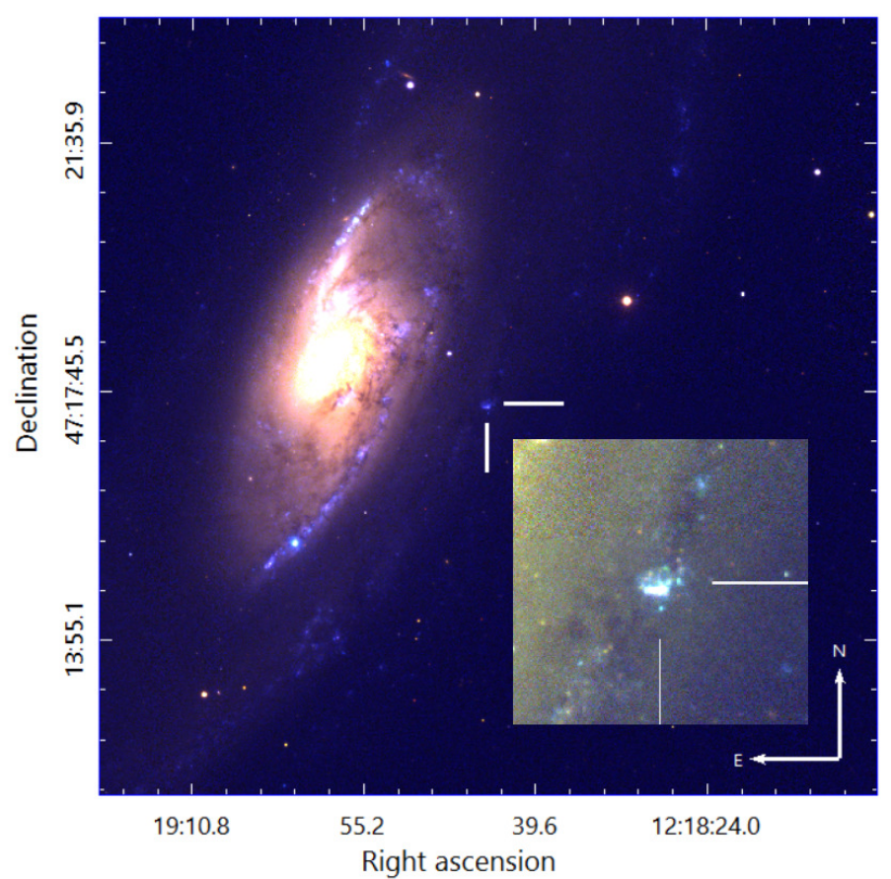
Aşırı Parlak X-Işın Kaynaklarının Optik ve Kırmızıöte Bölgede Yıldız Kümeleri Ve Yıldız Oluşum Bölgeleri ile İlişkilerinin Araştırılması
X-ışın çiftlerinin bir alt sınıfı olan Aşırı-Parlak X-ışın kaynakları, 10 M⊙ kütleli bir karadelik için yayınım izotropik varsayıldığında ışıtmaları (L_{x} > 10³⁹ erg/s) Eddington limitini aşan sistemler olarak tanımlanmaktadır.
Gözlenen çok sayıda AXK’nın ya bir yıldız kümesinin içinde ya da bir yıldız kümesine yakın mesafede (< 1200 IY) olduğu ayrıca bu kaynakların bulundukları galaksilerde yıldız oluşum bölgeleri ile ilişkili olduğu önerilmektedir.
Bu projede, bir küme içinde yada çevresinde bulunan AXK’ların optik ve kırmızıöte özellikleri ayrıntılı araştırılarak çoğu sistemin temel özellikleri (bileşenlerin yaş ve kütle değerleri ve çevreleri ile ilişkileri) ilk kez belirlenecektir. Araştırmada kullanılacak hassas astrometrik hesaplama yöntemi ile AXK’ların kümeye göre konumunun belirlenmesi ve fiziksel ortamlarının fotometrik ve tayfsal veriler yardımı ile tanımlanması amaçlanmaktadır.
Destekleyen kurum: TÜBİTAK 1001 Proje No: 117F115
Proje Bütçesi: 391.050 TL
Proje süresi: 01/10/2017- 01/10/2020
Yürütücü: Prof. Dr. Aysun AKYÜZ (Ç.Ü)
Araştırmacılar: Doç. Dr. Nazım AKSAKER (Ç:Ü) ,
Dr. Öğr. Üyesi İnci AKKAYA ORALHAN (Erciyes Univ)

Slide 30
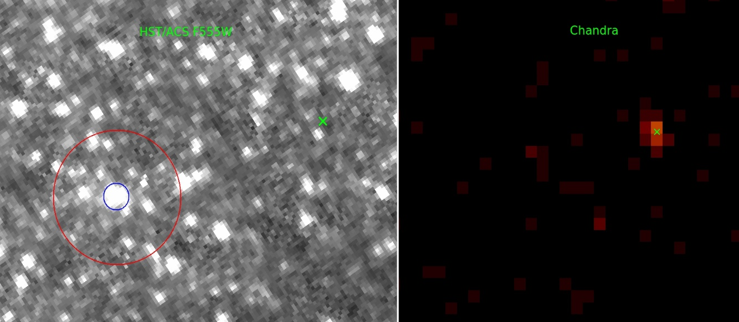
Yerel Küme Ötesi Galaksilerde Sıkı Yıldız Kümeleri
Ve X-Işın Çiftleri Arasındaki Etkileşimin Doğası
Yıldız kümeleri, kütle çekimsel olarak birbirine bağlı ve aynı yıldızlararası ortamda aynı zamanda oluşan, sayıları bir kaç düzine ile birkaç milyon arasında yıldız içeren gök cisimleridir. Her tip galakside bulunan kümeler temel olarak açık yıldız kümeleri ve küresel yıldız kümeleri olmak üzere iki gruba ayrılmaktadır.
Amacımız yakın galaksilerde (3 Mpc < d < 10 Mpc), küresel kümeler ile X-ışın çiftleri arasında olası bağlantının araştırılmasıdır. Bu doğrultuda küme sayısı oldukça az belirlenmiş ya da kataloglanmamış küme içeren yakın galaksiler seçilerek buradaki kümelerin ve kümelerle konumsal olarak ilişkili bulunan X-ışın kaynaklarının temel özellikleri belirlenecektir.
Destekleyen kurum: TÜBİTAK 1001
Proje No: 119F315
Proje Bütçesi: 352.120 TL
Proje süresi: 15/06/2020-15/06/2023
Toplam Proje Desteği: 433.120 TL
Yürütücü: Prof. Dr. Aysun AKYÜZ
Araştırıcı: Dr. Öğr. Üyesi İnci A. ORALHAN (Erciyes Univ)

